Slide 1
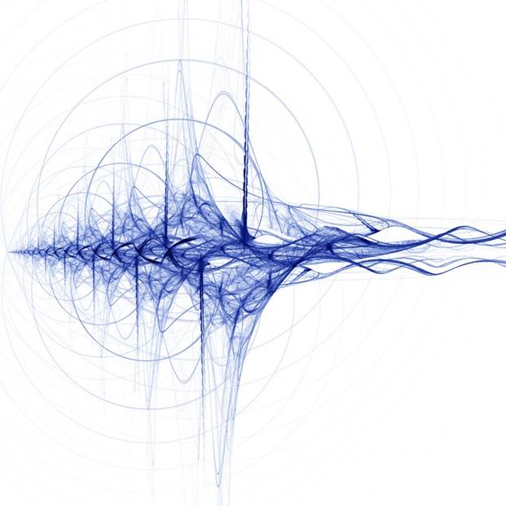
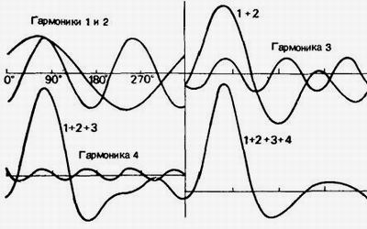
Что такое гармонический звук и как он влияет на человека

Slide 2
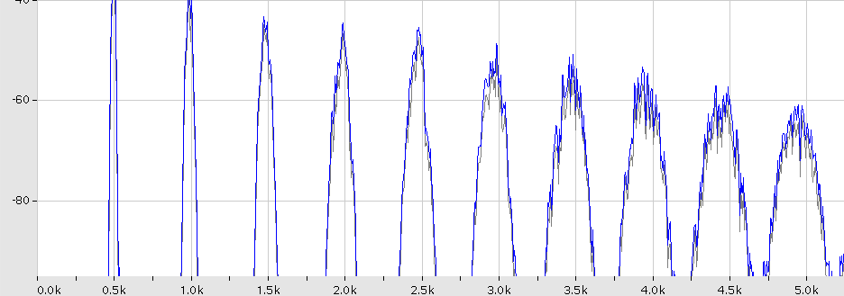
гармоническая составляющая, период которой равен периоду негармонического сигнала, называется первой или основной гармоникой сигнала. Все остальные составляющие называются высшими гармоническими составляющими. Гармоника, частота которой в k раз больше первой гармоники (а период, соответственно, в k раз меньше) , называется k - ой гармоникой.
ГАРМОНИКА
Гармония - чувство эстетического удовлетворения, обеспечиваемое равновесием (в. т. ч. душевным) и отсутствием внешних раздражителей...

Slide 3
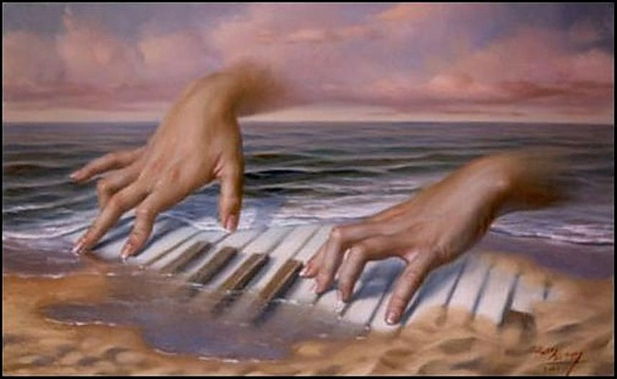
Сущность музыкальной гармонии — проекция общеэстетического понятия гармонии на область звуковых явлений, объединяющая наиболее специфические для музыкального искусства художественные элементы и отношения: созвучия, ладовые функции и т. д. (тогда как, например, метр и ритм свойственны и поэзии) . Осознание благозвучности гармонически упорядоченных отношений звуков явилось величайшим завоеванием художественного мышления.

Slide 4
«Гармония» - одно из самых главных понятий музыкального искусства. Что же оно означает? Очевидно, слово «гармония» возникло далеко за пределами музыки: ведь люди издавна называли гармонией красоту и соразмерность, где бы она себя ни проявляла - в архитектурном ли сооружении, состоянии души или человеческой фигуре. Древние греки словом «гармония» определяли даже периоды мирной жизни, свободные от войн и потрясений. И это же слово - такое богатое смыслами, такое многозначное – из множества других было избрано для выражения глубинного смысла музыки, того главнейшего, что отличает ее от других видов искусства.

Slide 5
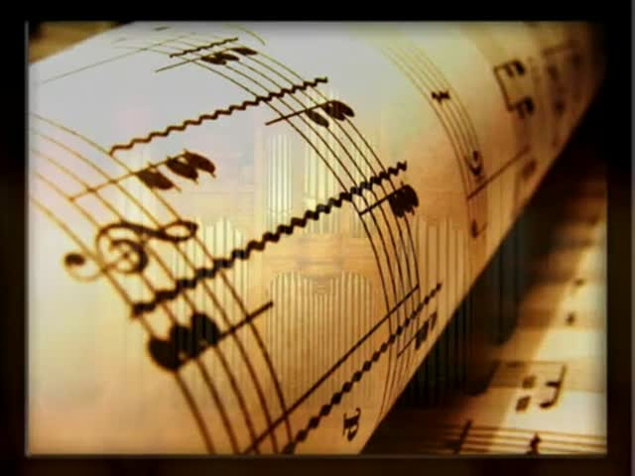
СПАСИБО ЗА ВНИМАНИЕ!
Лебедева Анна группа 1КТ1

